Slide 1

웹및모바일최신기술
인스타그램
API
8조
20120144 김남욱
20130615 변가은

Slide 2



목차
Access_token
발급 방법
데이터 사용 방법

Slide 3

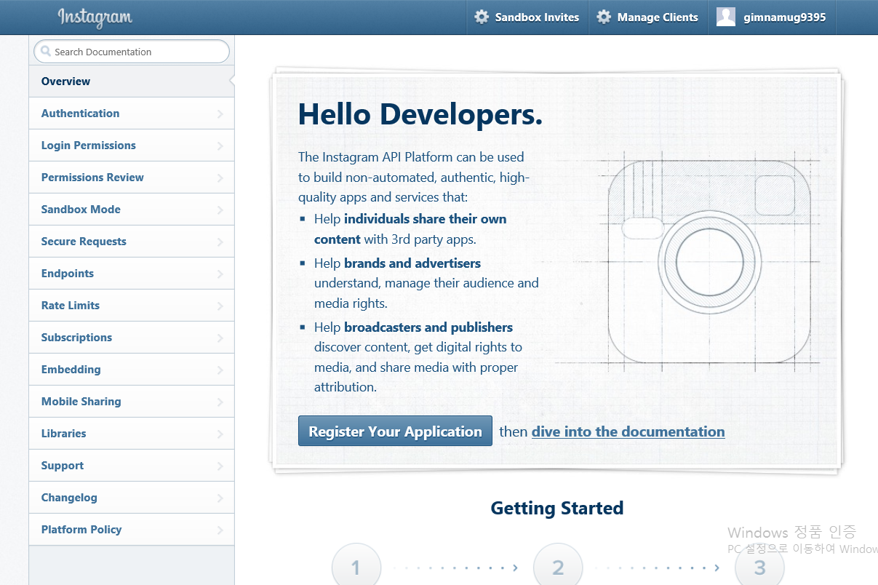
Access_token
발급 방법
1. https://www.instagram.com/developer/ 접속
2. Register Your Application 클릭

Slide 4
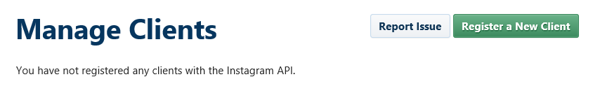
Register a New Client 클릭

Slide 5
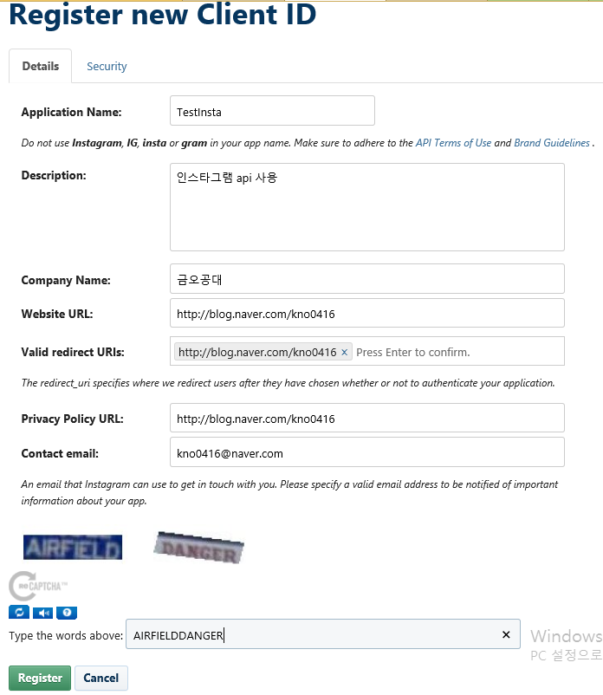
필요한 항목 작성 후 등록

Slide 6
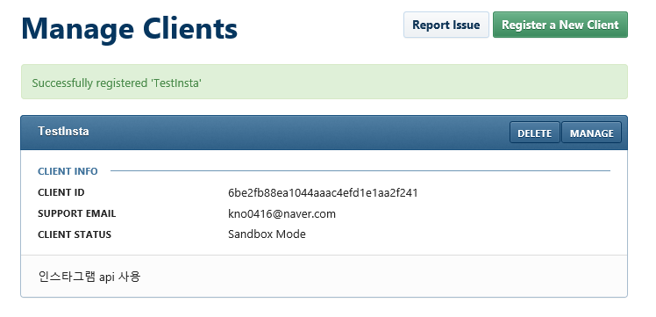
클라이언트 ID 획득

Slide 7
MANAGE 버튼 클릭

Slide 8
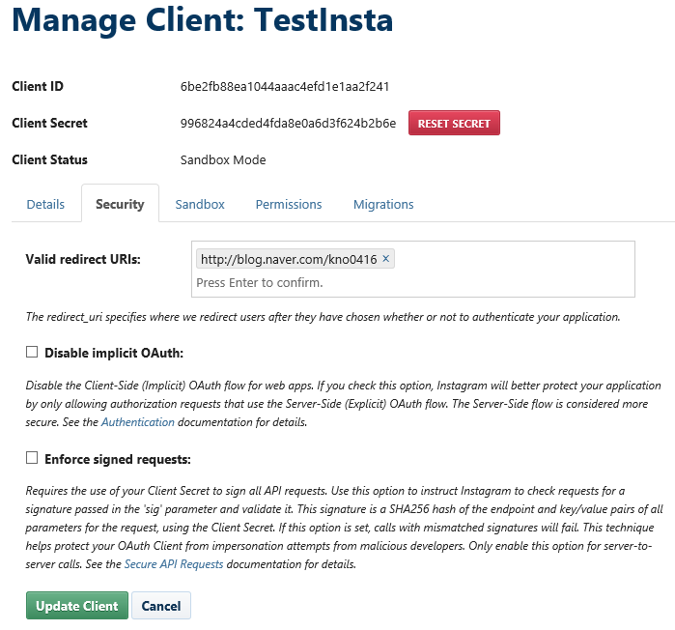
Disable implicit Oauth를 체크 해제 후 Update Client 클릭

Slide 9
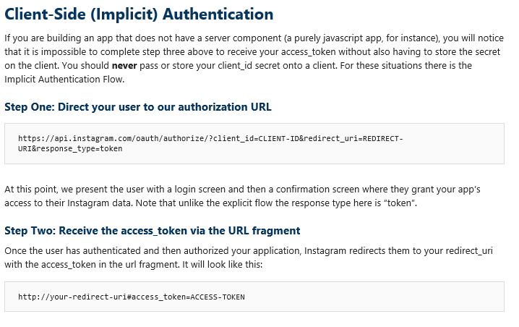
인증을 받기 위해 접속할 url
쿼리형태로 access_token이 주어짐.

Slide 10
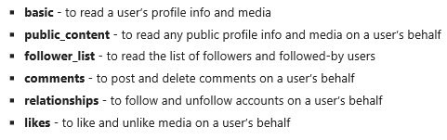

부여 받을 권한
http://www.instagram.com/oauth/authorize/?client_id=6be2fb88ea1044aaac4efd1e1aa2f241&redirect_uri=http://blog.naver.com/kno0416&response_type=token&scope=likes+comments+relationships+basic

Slide 11
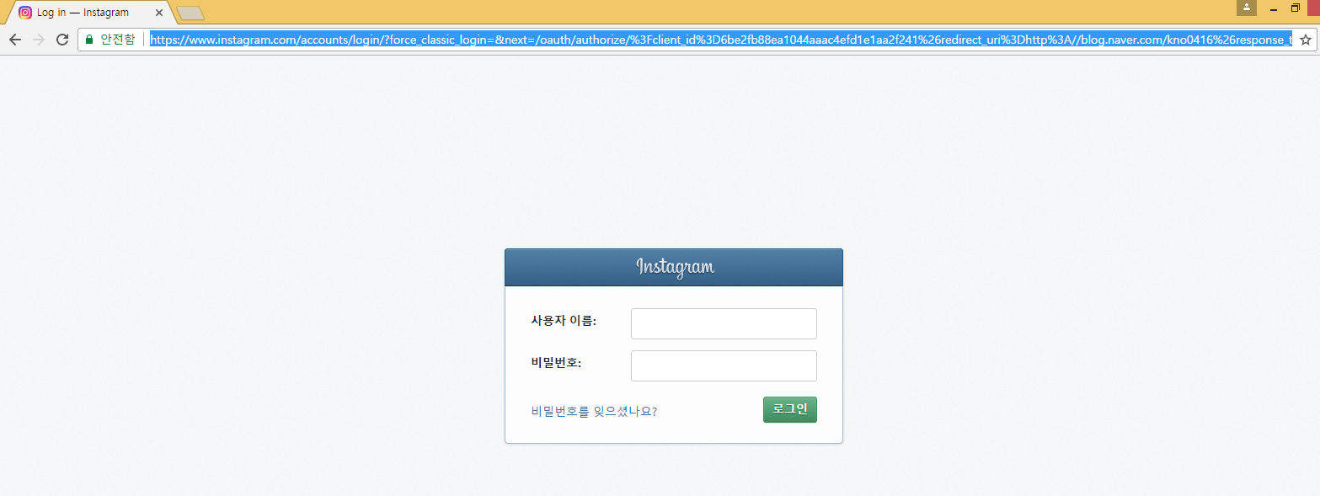
Client_ID와 Client_ID를 등록할 때 기재한 redirect_uri을 이용하여 Access_token을 받기 위한 주소로 접속 및 로그인

Slide 12
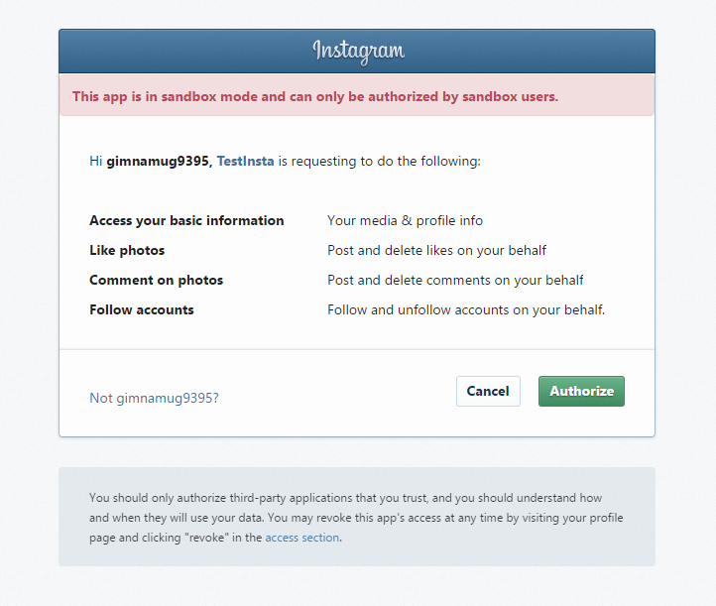
Authorize 클릭

Slide 13
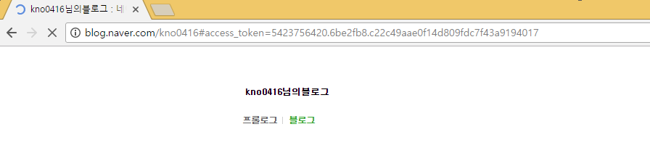
Access_token 획득

Slide 14
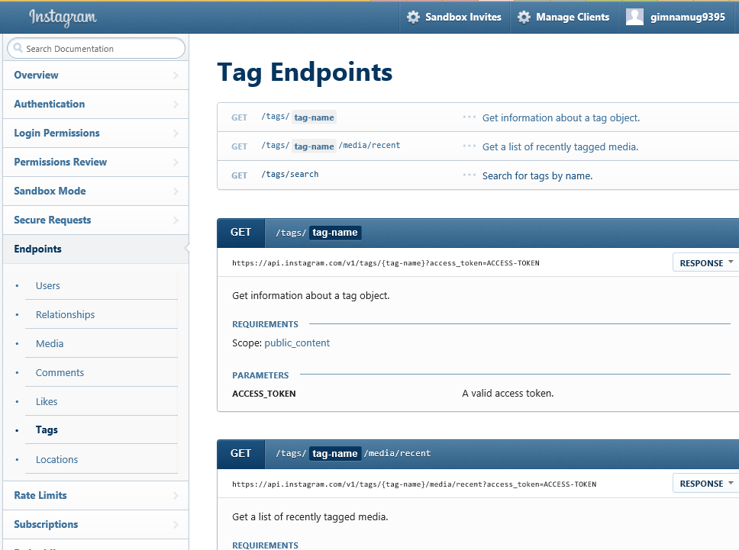
데이터 사용 방법
개발자 홈페이지의 Endpoints 항목
api로부터 제공받을 수 있는 데이터 확인
Endpoint URL 형식 확인 가능

Slide 15
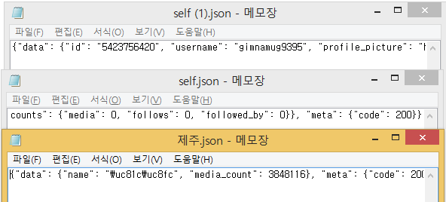
발급받은 Access_token으로 여러 EndPoint URL에 접근
User 정보
인스타그램의 게시물
자신이 등록한 게시물 정보

Slide 16
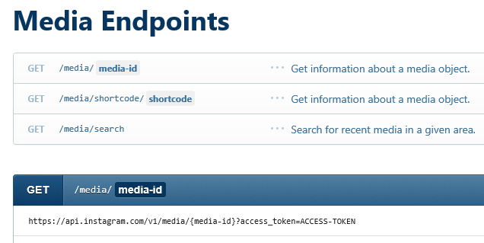
자신이 등록한 미디어를 받아오는 URL

Slide 17
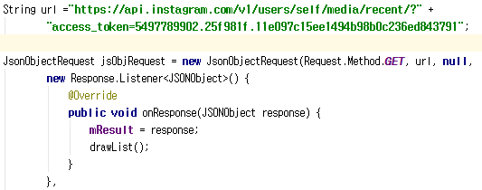
JsonObjectRequest 클래스 이용하여
JSON으로 반환되는 Endpoint URL에 접근

Slide 18
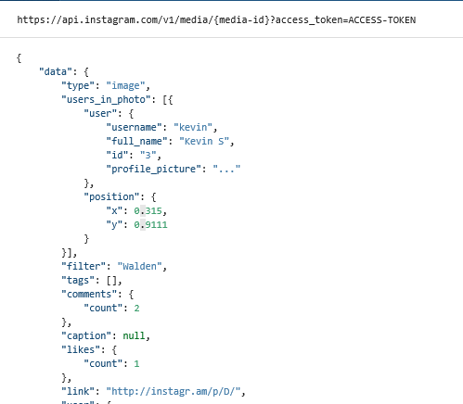
각 Endpoint가 제공하는 데이터

Slide 19
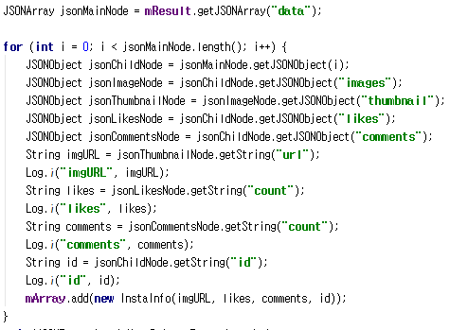

Slide 20
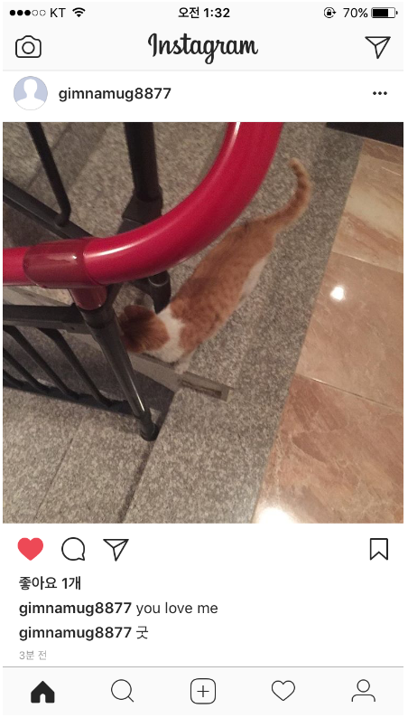
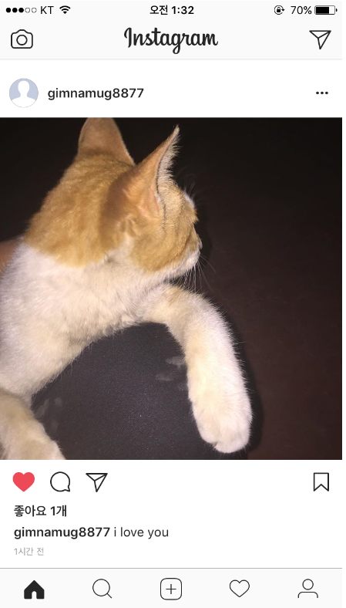

Slide 21
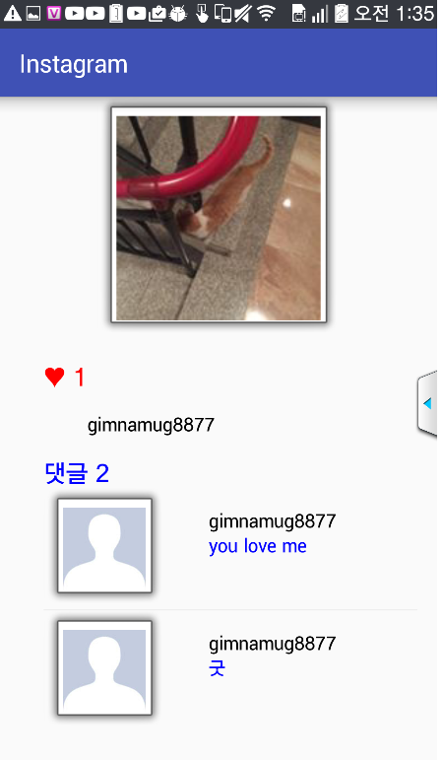
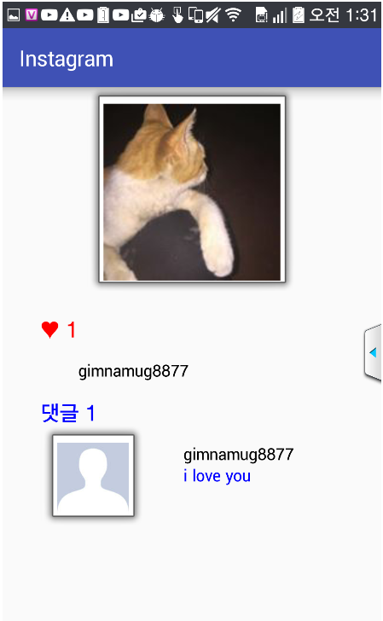
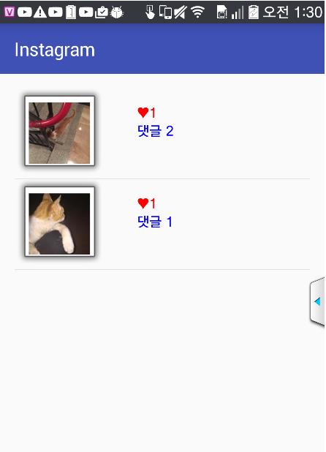

Slide 22

Q&A
감사합니다

